Slide 1
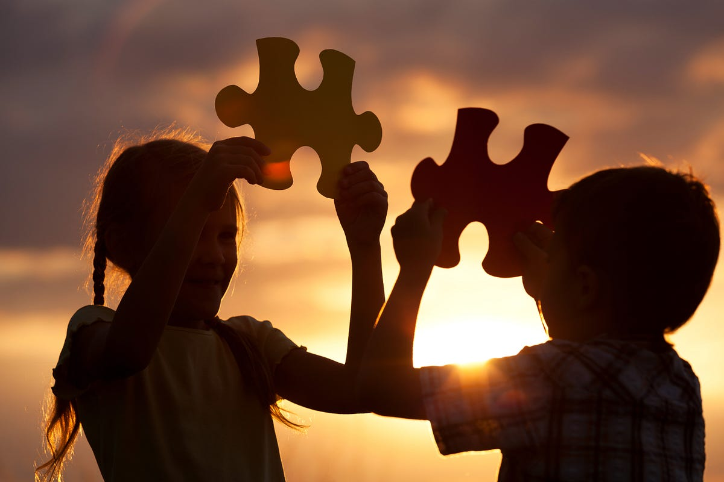
22/10/2025
11^{ο} Δημοτικό Σχολείο Ηλιούπολης
Θέμα: Ενίσχυση Κοινωνικών Δεξιοτήτων και Ομαδικής Συνεργασίας
Πώς να βοηθήσουμε τα παιδιά να συνεργάζονται, να σέβονται τη διαφορετικότητα και να λύνουν ειρηνικά τις συγκρούσεις
Εισηγήτρια: Γεροβασίλη Ελένη, Ψυχολόγος Α.Π.Θ.

Slide 2
Σκοπός της παρουσίασης
🔹 Να κατανοήσουμε τι είναι οι κοινωνικές δεξιότητες
🔹 Πώς τις αναπτύσσουν τα παιδιά
🔹 Πώς μπορούμε να τις ενισχύσουμε στο σπίτι
🔹 Πώς μαθαίνουν να συνεργάζονται, να σέβονται και να λύνουν συγκρούσεις
📌 Παράδειγμα:
– «Τι κάνω όταν τα παιδιά τσακώνονται; Πρέπει να επεμβαίνω ή όχι;»
– «Το παιδί μου λέει “δεν παίζω μαζί του, γιατί είναι διαφορετικός”. Τι να κάνω;»
– Θα δούμε απαντήσεις σήμερα!

Slide 3
Τι Είναι Κοινωνικές Δεξιότητες;
🔹 Είναι οι δεξιότητες που βοηθούν τα παιδιά να σχετίζονται με τους άλλους
🔹 Μαθαίνονται με εξάσκηση και παράδειγμα
Παραδείγματα:
Συνεργάζομαι με τους άλλους
Ακούω όταν μου μιλούν
Ζητώ συγγνώμη
Μιλάω ευγενικά
Εκφράζω τι νιώθω
– Όταν δύο παιδιά παίζουν και διαφωνούν, αλλά καταλήγουν σε κοινή λύση
– Όταν ένα παιδί λέει: «Στενοχωρήθηκα που δε με περίμενες στο διάλειμμα»

Slide 4
Γιατί Είναι Σημαντικές στην Παιδική Ηλικία;
🔹 Φτιάχνουν υγιείς φιλίες
🔹 Βοηθούν το παιδί να ενταχθεί στο σχολείο
🔹 Μειώνουν την επιθετικότητα, τη μοναξιά και τον αποκλεισμό
🔹 Προβλέπουν τη μελλοντική ψυχική ανθεκτικότητα
📌 Παράδειγμα:
– Παιδί που ξέρει να συνεργάζεται σε ομαδική εργασία → γίνεται πιο αποδεκτό
– Παιδί που δε σέβεται κανόνες → απομονώνεται από συνομηλίκους

Slide 5
Ο Ρόλος της Οικογένειας
🔹 Οι γονείς είναι τα πρώτα και πιο σημαντικά πρότυπα
🔹 Τα παιδιά μαθαίνουν κυρίως από το παράδειγμα, όχι από λόγια
🔹 Ο τρόπος που μιλάμε, διαφωνούμε και συνεργαζόμαστε ως γονείς περνάει στο παιδί
📌 Παράδειγμα:
– Αν φωνάζουμε ο ένας στον άλλον → το παιδί μαθαίνει ότι έτσι λύνονται διαφωνίες
– Αν συνεργαζόμαστε για να στρώσουμε τραπέζι → το παιδί συμμετέχει με χαρά και μαθαίνει

Slide 6
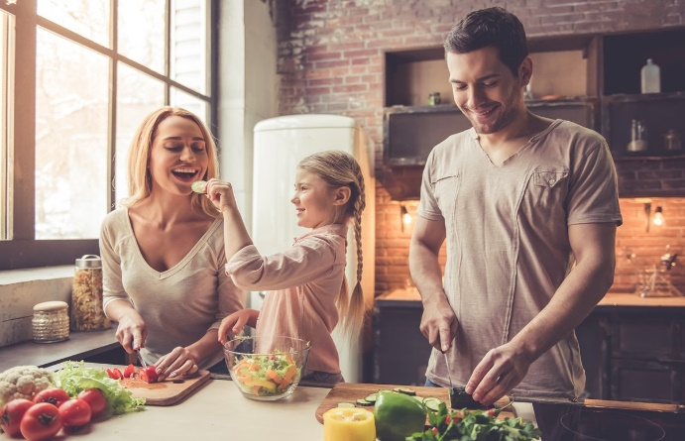
Πώς Χτίζουμε τη Συνεργασία στο Σπίτι;
Με μικρές, καθημερινές ευκαιρίες:
✔️ Ομαδικές δραστηριότητες
✔️ Μοίρασμα ευθυνών
✔️ Ενίσχυση με θετικά σχόλια
✔️ Υπομονή στην εξάσκηση
📌 Παραδείγματα:
– Να φτιάξουμε μαζί το βραδινό: το ένα παιδί πλένει τα λαχανικά, το άλλο στρώνει τραπέζι.
– Να πούμε: «Μπράβο που δούλεψες μαζί με την αδερφή σου χωρίς να μαλώσετε!».
– Να τα ενθαρρύνουμε να βρουν μόνα τους λύσεις όταν υπάρχει πρόβλημα στο παιχνίδι.

Slide 7
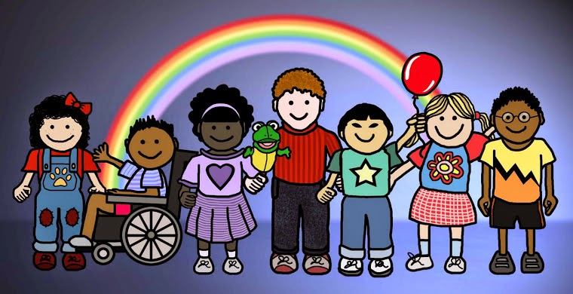
Σεβασμός στη Διαφορετικότητα
🔹 Όλοι οι άνθρωποι είναι μοναδικοί
🔹 Το παιδί χρειάζεται να μάθει ότι:
– Όλοι αξίζουν σεβασμό
– Οι διαφορές (εμφάνιση, καταγωγή, ικανότητες) μας κάνουν ξεχωριστούς
📌 Παραδείγματα:
– Παιδί με δυσκολίες στην ανάγνωση → δεν το κοροϊδεύουμε, το βοηθάμε
– Φίλος που δεν του αρέσει το ποδόσφαιρο → δε σημαίνει ότι «είναι περίεργος»
– Διαβάζουμε βιβλία όπως "Το χρώμα της φιλίας" ή βλέπουμε μαζί ταινίες με θετικά πρότυπα

Slide 8
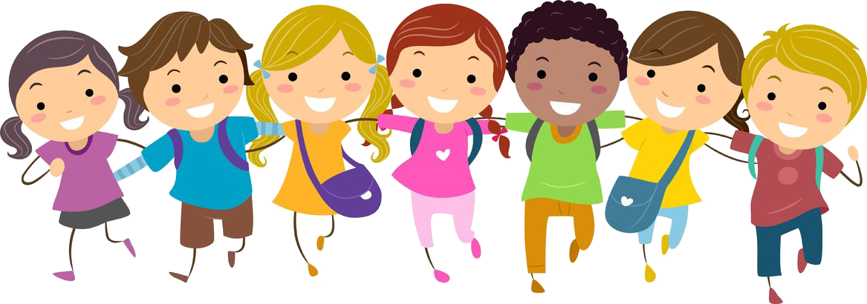
Ειρηνική Επίλυση Συγκρούσεων
🔹 Δεν αποφεύγουμε τις διαφωνίες – είναι φυσιολογικό να υπάρχουν
🔹 Μαθαίνουμε πώς να τις διαχειριζόμαστε
📌 Μοντέλο 4 Βημάτων για τα Παιδιά:
Σταματώ – παίρνω ανάσα
Λέω τι νιώθω χωρίς φωνές
Ακούω τι λέει ο άλλος
Προτείνουμε λύση μαζί
📌 Παράδειγμα:
– «Με πείραξε που πήρες το παιχνίδι χωρίς να ρωτήσεις»
– «Ας βάλουμε χρονόμετρο: παίζεις 5 λεπτά εσύ, 5 λεπτά εγώ»
– Γονέας: «Σ’ ευχαριστώ που μιλήσατε ήρεμα και βρήκατε λύση!»

Slide 9
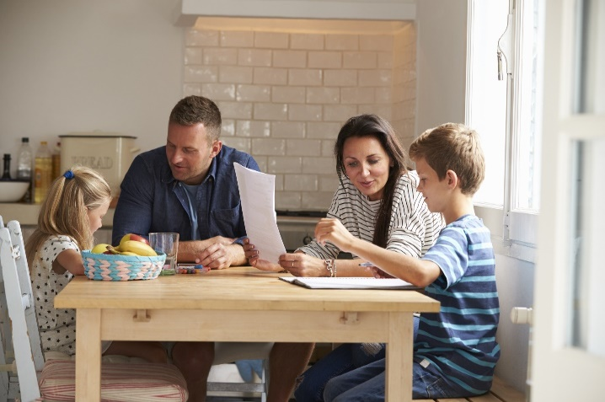
Πώς Βοηθάμε Εμείς οι Γονείς
🔹 Δίνουμε το σωστό παράδειγμα
🔹 Μαθαίνουμε να ακούμε, όχι μόνο να μιλάμε
🔹 Επαινούμε τη σωστή συμπεριφορά
🔹 Ενισχύουμε την ενσυναίσθηση
📌 Παραδείγματα:
– «Μου άρεσε που άφησες τον αδερφό σου να διαλέξει πρώτος»
– Παίζουμε ρόλους: «Αν ήσουν εσύ αυτός που δεν σε άφηναν να παίξεις, πώς θα ένιωθες;»
– Ζητάμε συγγνώμη όταν κάνουμε λάθος: τα παιδιά το βλέπουν και το μαθαίνουν

Slide 10
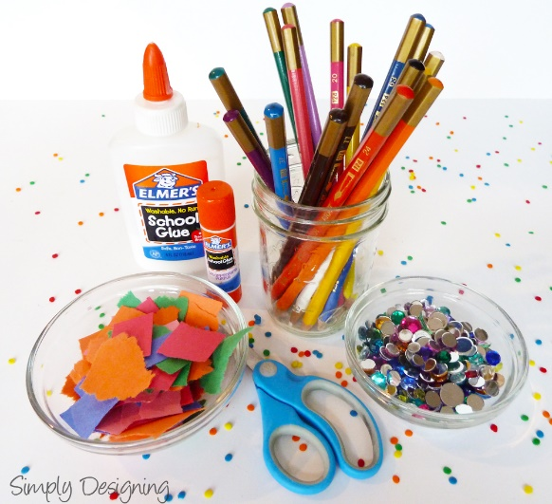
Παιχνίδια & Δραστηριότητες στο Σπίτι
🔹 Επιτραπέζια παιχνίδια
🔹 Ομαδικές χειροτεχνίες
🔹 Παιχνίδια ρόλων
🔹 Ιστορίες & παραμύθια με μηνύματα
📌 Παραδείγματα:
– "Uno", "Μονόπολη": μαθαίνουν να περιμένουν τη σειρά τους, να χάνουν με αξιοπρέπεια
– «Αν ήσουν ο ήρωας της ιστορίας, τι θα έκανες διαφορετικά;»
– Φτιάχνουμε μαζί μια κατασκευή: π.χ. μια ταΐστρα για πουλιά → ομαδική δουλειά, μοίρασμα ρόλων

Slide 11
Τι Λένε οι Έρευνες
Έρευνες σε διεθνές και ελληνικό επίπεδο καταλήγουν στα εξής:
Τα παιδιά με ανεπτυγμένες κοινωνικές δεξιότητες:
Έχουν καλύτερες διαπροσωπικές σχέσεις, λιγότερες συγκρούσεις και περισσότερους φίλους
Μαθαίνουν πιο αποτελεσματικά όταν συνεργάζονται και αισθάνονται αποδεκτά
Αντιμετωπίζουν λιγότερα προβλήματα συμπεριφοράς, όπως επιθετικότητα ή κοινωνική απόσυρση
Αναπτύσσουν ψυχική ανθεκτικότητα και αντιμετωπίζουν πιο εύκολα αλλαγές ή δυσκολίες

Slide 12
Σύντομες Ιστορίες – Τι θα κάνατε;
Το παιχνίδι στην αυλή
Ο Μιχάλης (Β΄ Δημοτικού) παίζει με δύο φίλους του. Θέλουν να βάλουν άλλον έναν στο παιχνίδι, αλλά ο Μιχάλης λέει:
– «Όχι, να μη μπει, γιατί φοράει γυαλιά και είναι λίγο περίεργος».
Πιθανά ερωτήματα για συζήτηση:
– Πώς μπορώ να εξηγήσω στο παιδί μου τον σεβασμό στη διαφορετικότητα;
– Πώς θα αντιδρούσατε αν σας το έλεγε αυτό στο σπίτι;
Μήνυμα:
Μπορούμε να δείξουμε με απλό τρόπο ότι η διαφορετικότητα δεν είναι απειλή αλλά ευκαιρία.
Π.χ. «Φαντάσου να μην σε ήθελαν επειδή φοράς μπλε παπούτσια. Πώς θα ένιωθες;»

Slide 13
Σύντομες Ιστορίες – Τι θα κάνατε;
Η σύγκρουση με τον αδερφό
Η Μαρία (Γ΄ Δημοτικού) έχει θυμώσει γιατί ο μικρότερος αδερφός της ,της χάλασε μια κατασκευή. Φωνάζει:
– «Είσαι χαζός! Μην ξαναπλησιάσεις!»
Η μαμά λέει:
– «Μη μιλάς έτσι! Πες συγγνώμη!»
Η Μαρία θυμώνει περισσότερο και κλείνεται στο δωμάτιό της.
Τι δεν δούλεψε εδώ;
Η άμεση εντολή («Πες συγγνώμη») δεν βοηθάει αν δεν υπάρχει σύνδεση και κατανόηση.
Τι προτείνουμε:
– Αναγνώριση συναισθήματος: «Καταλαβαίνω ότι στενοχωρήθηκες πολύ»
– Βοήθεια στην έκφραση: «Μπορείς να του πεις τι σε πείραξε με ήρεμο τρόπο;»
– Ενίσχυση: «Μπράβο που μίλησες χωρίς να φωνάξεις αυτή τη φορά»

Slide 14
Τι Μαθαίνουν τα Παιδιά Μέσα από αυτές τις Καταστάσεις
Εμπιστοσύνη: «Μπορώ να εκφράζω τι νιώθω χωρίς να με μαλώνουν»
Σεβασμός: «Ο άλλος είναι διαφορετικός, αλλά αξίζει όσο κι εγώ»
Αυτορρύθμιση: «Μπορώ να ελέγξω το θυμό μου και να ζητήσω βοήθεια»
Ενσυναίσθηση: «Σκέφτομαι πώς νιώθει ο άλλος πριν αντιδράσω»
📌 Παράδειγμα για γονείς:
– Όταν ένα παιδί λέει «τον έσπρωξα γιατί μου πήρε τη θέση», δεν χρειάζεται μόνο επίπληξη.
Χρειάζεται καθοδήγηση:
«Πώς αλλιώς θα μπορούσες να του το πεις; Τι θα ένιωθες αν στο έκανε εκείνος;»

Slide 15
Συμπεράσματα με Πρακτικό Προσανατολισμό
✅ Τα παιδιά χρειάζονται καθοδήγηση, όχι απλά τιμωρία
✅ Η επαναλαμβανόμενη πρακτική στις κοινωνικές δεξιότητες φέρνει αποτέλεσμα
✅ Οι γονείς δεν χρειάζεται να είναι τέλειοι – αρκεί να είναι συνεπείς και διαθέσιμοι
✅ Η σύνδεση με το παιδί μέσα από καθημερινές στιγμές είναι το πιο δυνατό εργαλείο
✅ Η συνεργασία σχολείου-οικογένειας είναι κρίσιμη για την ενίσχυση των δεξιοτήτων

Slide 16

Η δύναμη των λέξεων στην Ανάπτυξη Κοινωνικών Δεξιοτήτων
Γιατί έχει σημασία ο τρόπος που μιλάμε στα παιδιά;
Οι λέξεις που χρησιμοποιούμε βοηθούν το παιδί να μάθει να εκφράζει τα συναισθήματά του.
Όταν νιώθει κατανοητό, μαθαίνει να συνεργάζεται και να σέβεται τους άλλους.
Αν το παιδί ακούει επικρίσεις, δυσκολεύεται να ελέγξει τα συναισθήματά του και γίνεται πιο ανήσυχο ή επιθετικό.

Slide 17

Η δύναμη των λέξεων στην Ανάπτυξη Κοινωνικών Δεξιοτήτων
Παραδείγματα για γονείς
Χτίζω: «Καταλαβαίνω ότι στενοχωρήθηκες επειδή…»
(Βοηθά το παιδί να νιώσει ασφάλεια και να μιλήσει για το τι νιώθει)
Γκρεμίζω: «Μην κλαις, σταμάτα να είσαι παιδί!»
(Κλείνει το παιδί και δεν το αφήνει να εκφραστεί)

Slide 18
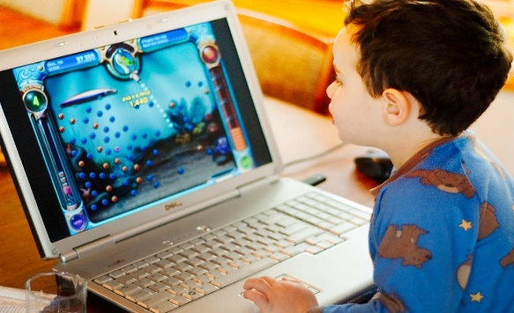
Ο Ρόλος της Ψηφιακής Ζωής στις Κοινωνικές Δεξιότητες
Πώς επηρεάζει η ψηφιακή ζωή τα παιδιά;
Τα παιδιά σήμερα μεγαλώνουν με κινητά, τάμπλετ και παιχνίδια στο διαδίκτυο.
Η χρήση της τεχνολογίας μπορεί να βοηθήσει στην ανάπτυξη δεξιοτήτων όπως η συνεργασία (π.χ. σε ομαδικά παιχνίδια) και η επικοινωνία.
Όμως, υπερβολική ή χωρίς όρια χρήση μπορεί να οδηγήσει σε απομόνωση, δυσκολία στις διαπροσωπικές σχέσεις και προβλήματα συγκέντρωσης.

Slide 19
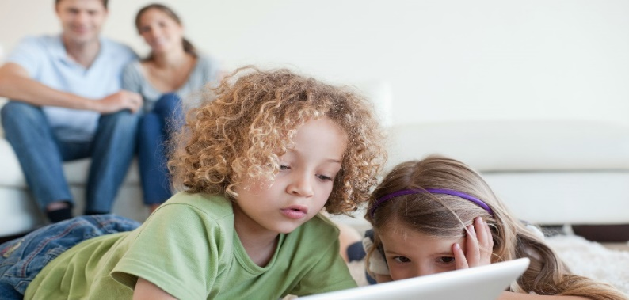
Ο Ρόλος της Ψηφιακής Ζωής στις Κοινωνικές Δεξιότητες
Τι μπορούν να κάνουν οι γονείς;
Θέστε όρια στον χρόνο οθόνης και συζητήστε μαζί τα όσα βλέπουν ή παίζουν τα παιδιά.
Ενθαρρύνετε παιχνίδια και δραστηριότητες που χρειάζονται συνεργασία και επικοινωνία.
Παρακολουθήστε και επιλέξτε ποιοτικό περιεχόμενο που προάγει αξίες όπως ο σεβασμός και η φιλία.

Slide 20
Συμπερασματικά
Οι κοινωνικές δεξιότητες είναι απαραίτητες για την ευτυχία και την επιτυχία των παιδιών μας.
Ο σεβασμός στη διαφορετικότητα και η ειρηνική επίλυση συγκρούσεων μαθαίνονται από νωρίς, μέσα από το σπίτι και το σχολείο.
Ο τρόπος που μιλάμε στα παιδιά διαμορφώνει την αυτοεκτίμηση και την ικανότητά τους να συνεργάζονται.
Η ψηφιακή ζωή είναι μέρος της καθημερινότητάς τους και χρειάζεται καθοδήγηση και όρια, ώστε να συμβάλλει θετικά στην κοινωνική τους ανάπτυξη.
Η συνεργασία γονιών και εκπαιδευτικών είναι το κλειδί για να μεγαλώσουμε παιδιά με υγιείς κοινωνικές δεξιότητες.

Slide 21
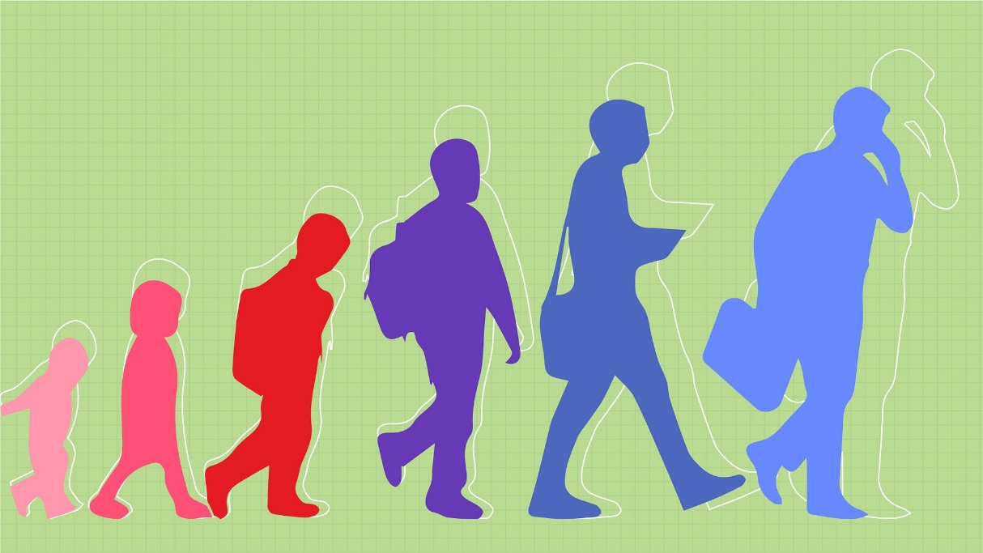

Δεν μεγαλώνουμε παιδιά για να τα προστατεύσουμε από κάθε δυσκολία…
Τα μεγαλώνουμε για να μπορούν να αντιμετωπίζουν τη ζωή με σεβασμό, συνεργασία και ενσυναίσθηση.

Slide 22

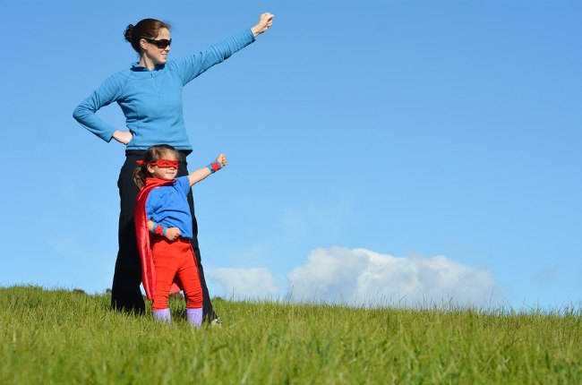
Κάθε φορά που ένα παιδί:
– Συγχωρεί
– Συνεργάζεται
– Ακούει
– Σκέφτεται πριν μιλήσει
είναι αποτέλεσμα της δικής σας καθημερινής δουλειάς.

Slide 23
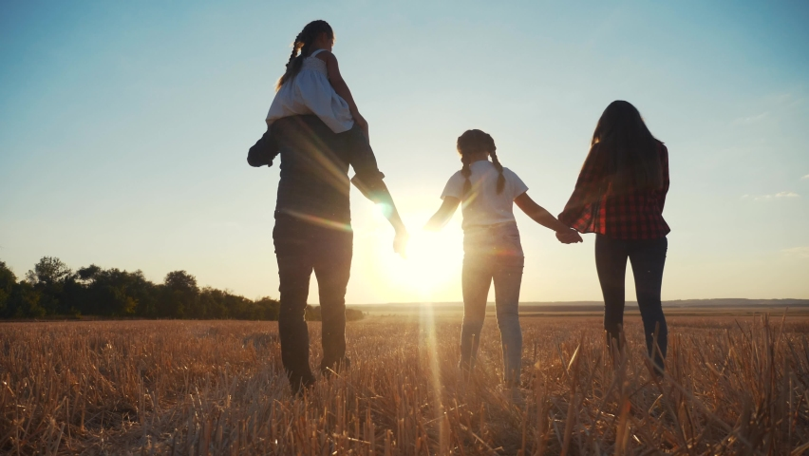
🌿 *«Το παιδί δεν είναι ένα αγγείο να γεμίσεις,
αλλά μια φλόγα να ζεστάνεις…»*
— Γιάννης Ρίτσος

Slide 24
«Σας ευχαριστώ για την εμπιστοσύνη και την προσοχή σας — ας συνεχίσουμε όλοι μαζί αυτό το όμορφο ταξίδι της γονεϊκότητας.»

